Slide 1



CHÀO MỪNG CÁC CON
ĐẾN VỚI TIẾT HỌC
MÔN TOÁN
Notes:
Bài giảng thiết kế bởi: Hương Thảo - tranthao121004@gmail.com

Slide 2





KHỞI ĐỘNG
Mình tưới chậu hoa nào đây?

Slide 3
9 – 3 + 7 = ?
Đáp án: 13

Slide 4
6 + 9 – 8 = ?
Đáp án: 7

Slide 5
98 – 8 + 9 = ?
Đáp án: 99

Slide 6

EM VUI HỌC TOÁN

Slide 7

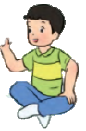
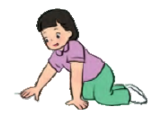

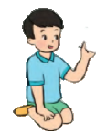
Xếp các thẻ số thích hợp dưới mỗi vạch của tia số rồi thảo luận cách sử dụng tia số trong học toán.
1
6
10
8
0
1
2
3
4
5
6
7
8
9
10
3

Slide 8
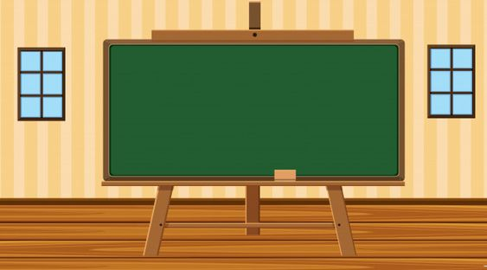


THẢO LUẬN
2
Chúng ta có thể dùng tia số để so sánh hai số.
Chúng ta có thể dùng tia số để cộng, trừ.
TIA SỐ
Đây là một tia số.
0 1 2 3 4 5 6 7 8 9 10 11 12 13 14 15 16 17 18 19 20

Slide 9

Thảo luận nhóm để thiết kế một trò chơi về tính nhẩm trong phạm vi 20 rồi chọn ra trò chơi thú vị nhất.
2

Slide 10
HOẠT ĐỘNG 2:
TRÒ CHƠI

Slide 11




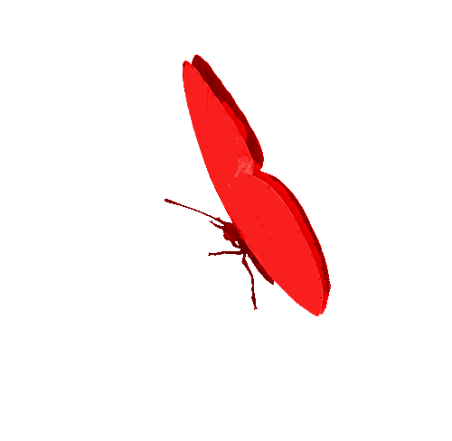




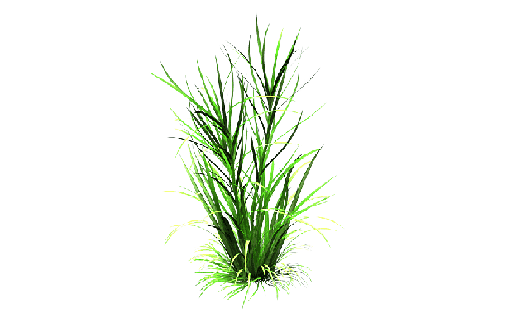
TRÒ CHƠI HÁI HOA DÂN CHỦ
6
5
8 + … = 12
…. + 8 = 15
… - 7 = 6
…. + 7 = 16
… - 5 = 8
18 - … = 9
… + 4 = 13
8 + 6 = ?
5 + 7 = ?
12 - … = 6
3
8
2
1
7
6
14
12
4
13
9
13
9
7
9
4

Slide 12
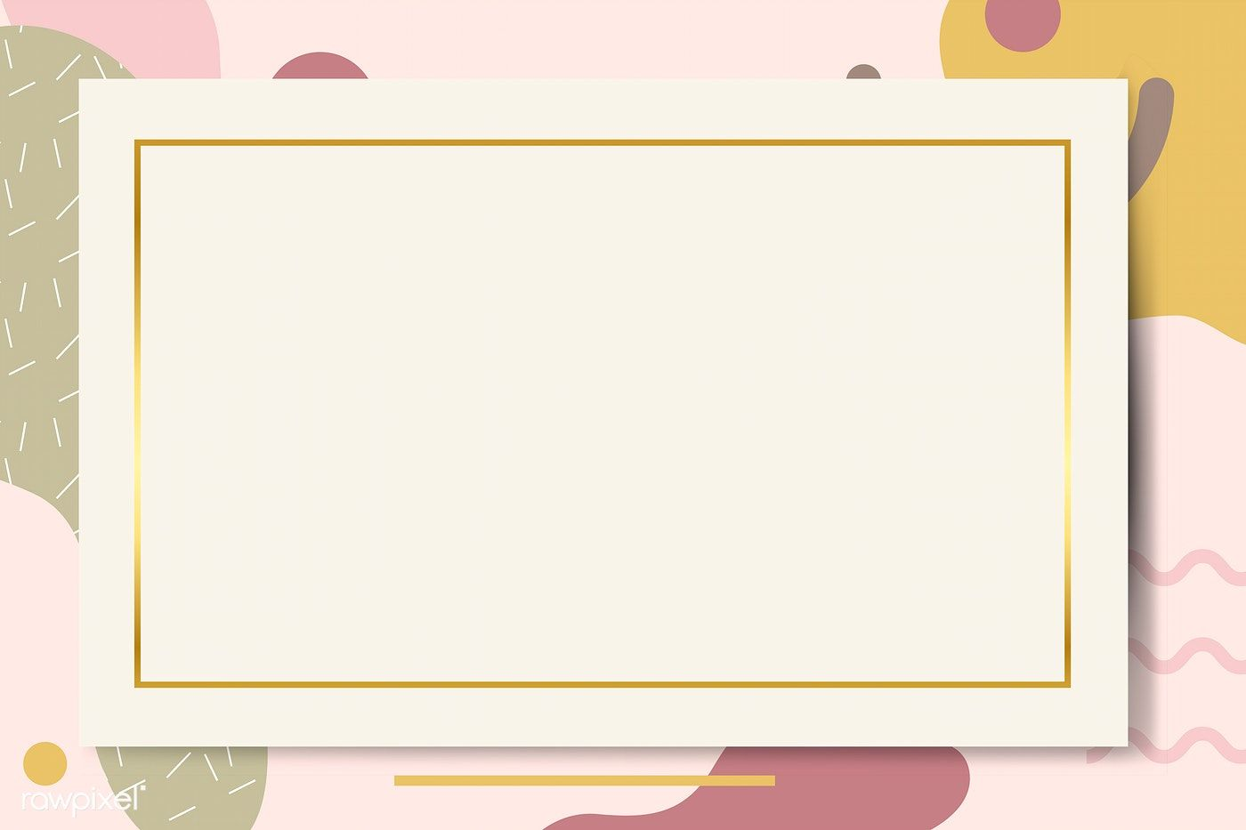
DẶN DÒ
HOÀN THÀNH BÀI 1,2,3
VỞ BÀI TẬP TOÁN
TRANG 46

Slide 13
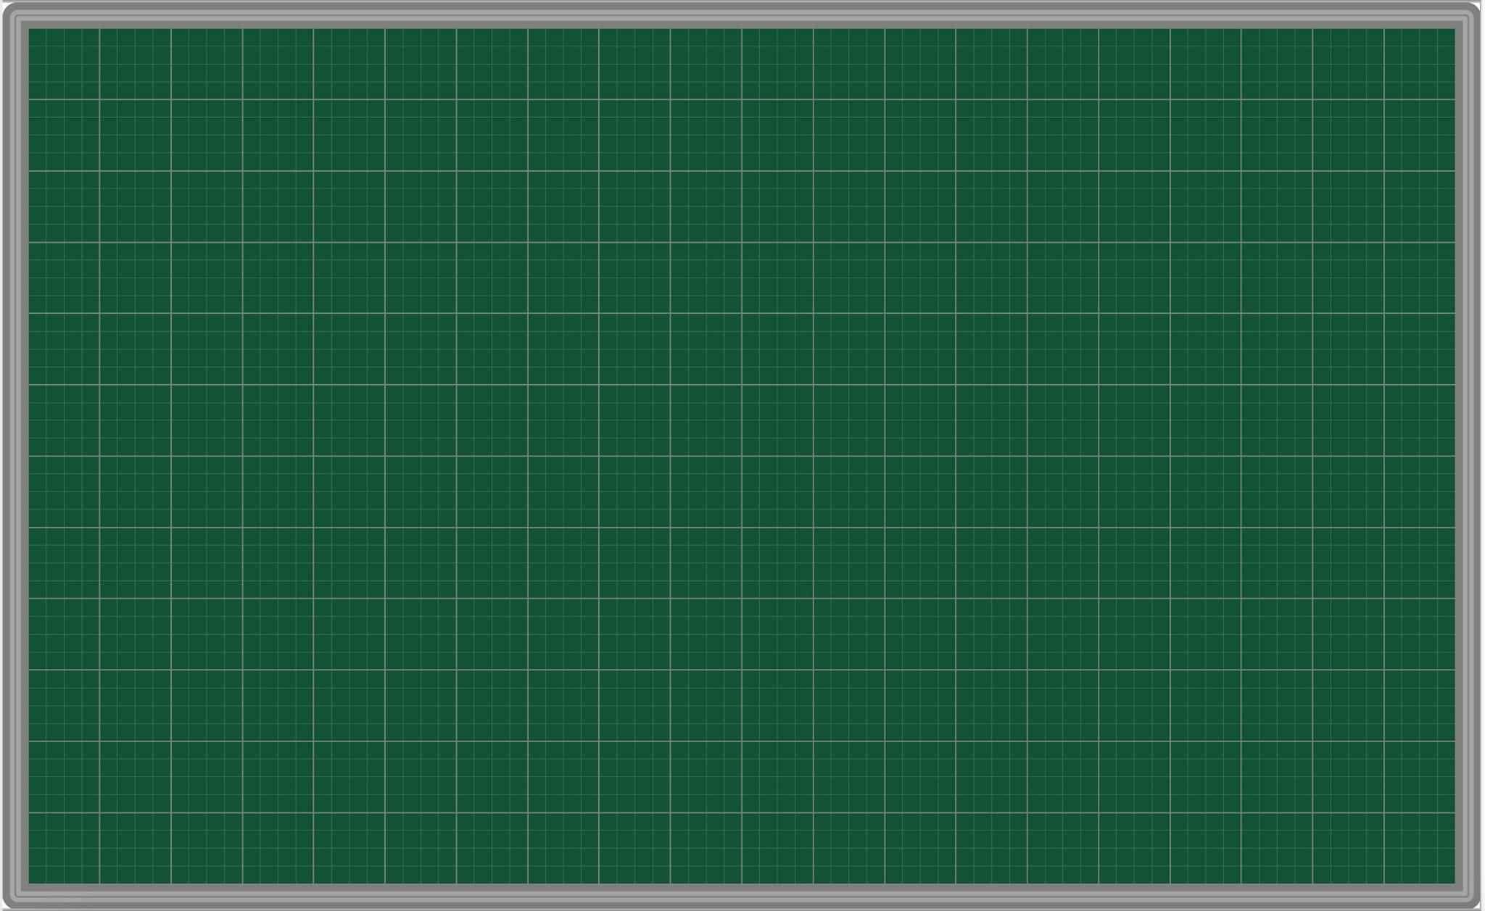
Thứ Ba, ngày 4 tháng 11 năm 2025
Toán
Bài: Em vui học toán
3.
Tính :
7 + 5 =
13 – 6 =
7 + 9 =
12
7
16
12 – 8 =
3 + 9 =
4
12
15 – 7 =
8

